Slide 1
Etika penelitian
Data dan interpretasi
Pertemuan ke-7 Metodologi Penelitian

Slide 2
ETIKA PENELITIAN

Slide 3
Pengertian Etika Penelitian
Penelitian merupakan aktivitas ilmiah yang bertujuan menghasilkan pengetahuan baru, memecahkan masalah, atau mengembangkan teori yang sudah ada.
Etika penelitian dapat didefinisikan sebagai seperangkat prinsip moral yang mengatur perilaku peneliti dalam setiap tahap penelitian.
Etika memberikan standar mengenai apa yang benar dan salah, apa yang dapat diterima atau tidak dapat diterima dalam kegiatan ilmiah.
Dalam konteks teknik kimia, etika penelitian tidak hanya berfokus pada manusia, tetapi juga melibatkan kepatuhan terhadap standar keamanan laboratorium, pengelolaan limbah, pencegahan pencemaran, dan penilaian risiko sebelum melakukan eksperimen. Peneliti memiliki tanggung jawab etis untuk memastikan bahwa penelitian tidak menimbulkan bahaya yang tidak perlu.
Beberapa penelitian juga melibatkan kolaborasi lintas disiplin. Karena itu, etika juga mencakup hubungan profesional antarpeneliti, termasuk pembagian kredit karya, kepemilikan data, dan penggunaan hasil penelitian secara adil.

Slide 4
Prinsip-Prinsip Etika Penelitian
1.3.1 Kejujuran (Honesty)
Peneliti harus jujur dalam melaporkan data, metode, hasil, dan interpretasi. Manipulasi data, pemalsuan hasil, atau fabrikasi eksperimental adalah bentuk pelanggaran etika paling serius. Kejujuran mencakup:
tidak memalsukan data laboratorium,
tidak merekayasa kurva atau grafik,
tidak menghilangkan data yang dianggap “mengganggu”,
menyajikan metode secara transparan.
1.3.2 Objektivitas (Objectivity)
Penelitian harus bebas dari bias personal, financial, atau konflik kepentingan. Dalam teknik kimia, konflik kepentingan dapat terjadi jika peneliti bekerja sama dengan industri yang berkepentingan pada hasil tertentu.

Slide 5
Prinsip-Prinsip Etika Penelitian
1. Kejujuran (Honesty)
Peneliti harus jujur dalam melaporkan data, metode, hasil, dan interpretasi. Manipulasi data, pemalsuan hasil, atau fabrikasi eksperimental adalah bentuk pelanggaran etika paling serius. Kejujuran mencakup:
tidak memalsukan data laboratorium,
tidak merekayasa kurva atau grafik,
tidak menghilangkan data yang dianggap “mengganggu”,
menyajikan metode secara transparan.
2. Objektivitas (Objectivity)
Penelitian harus bebas dari bias personal, financial, atau konflik kepentingan. Dalam teknik kimia, konflik kepentingan dapat terjadi jika peneliti bekerja sama dengan industri yang berkepentingan pada hasil tertentu.

Slide 6
Prinsip-Prinsip Etika Penelitian
3 Integritas (Integrity)
Integritas adalah sikap jujur, konsisten, dan berpegang pada nilai-nilai moral dalam setiap tindakan. Integritas menuntut peneliti konsisten dengan nilai ilmiah dan tidak melakukan plagiarisme.
4 Kebebasan Akademik dan Tanggung Jawab
Peneliti berhak melakukan penelitian sesuai minat ilmiahnya, tetapi kebebasan ini harus diimbangi dengan tanggung jawab terhadap keamanan dan sosial.
5 Akuntabilitas (Accountability)
Peneliti harus dapat mempertanggungjawabkan metode, data, dan hasil penelitiannya kepada masyarakat ilmiah.
6 Kepedulian terhadap Subjek dan Lingkungan
Dalam teknik kimia, perhatian utama adalah keselamatan kerja dan pengelolaan limbah. Peneliti wajib meminimalkan risiko dan melindungi lingkungan dari dampak negatif kegiatan laboratorium maupun pilot plant.
.

Slide 7
Integritas Akademik dan Plagiarisme
Plagiarisme adalah penggunaan gagasan atau karya orang lain tanpa memberikan kredit yang layak.
Bentuk plagiarisme meliputi:
Copy-paste tanpa sitasi
Menyajikan hasil penelitian orang lain sebagai milik sendiri
Penggunaan data lama tanpa izin pemilik asli
“Self-plagiarism” atau mempublikasikan ulang karya sendiri tanpa pemberitahuan
Dalam dunia akademik, plagiarisme merupakan pelanggaran serius yang dapat berakibat:
penarikan publikasi,
sanksi akademik,
kehilangan reputasi profesional.
Integritas akademik mencakup keharusan menyatakan sumber secara jujur dan memastikan bahwa tulisan maupun data adalah orisinal
.

Slide 8
Etika Eksperimen Laboratorium Teknik Kimia
Penelitian teknik kimia sering berhubungan dengan:
bahan mudah terbakar,
bahan toksik atau korosif,
tekanan tinggi dan suhu ekstrem,
reaktor berskala pilot.
Karena itu, etika keselamatan (safety ethics) menjadi bagian penting.
Etika laboratorium mencakup:
Menggunakan alat pelindung diri (APD) dengan benar.
Memahami Material Safety Data Sheets (MSDS).
Melakukan penilaian risiko sebelum eksperimen.
Mengelola limbah kimia secara benar (neutralization, labeling, segregasi).
Melaporkan insiden secara transparan.
Tidak memalsukan kondisi eksperimen yang dapat mengancam keselamatan.
.

Slide 9
Etika Publikasi
Peneliti harus mengikuti kode etik publikasi, antara lain:
tidak mengirim artikel ke dua jurnal sekaligus,
memberikan kredit kepada semua kontributor,
menghindari salami publication (memecah hasil menjadi potongan kecil tanpa alasan ilmiah),
menyimpan data asli untuk keperluan verifikasi

Slide 10
Contoh Studi Kasus Etika Penelitian

Slide 11
Etika 1 — Manipulasi Data Katalis
Kasus
Mahasiswa melakukan penelitian pengaruh temperatur terhadap aktivitas katalis Ni/Al₂O₃. Data konversi pada 300–400°C fluktuatif dan tidak menunjukkan tren jelas. Ia kemudian “merapikan” grafik dengan menghapus dua data ekstrem dan menambah angka konversi agar tren naik.
Pertanyaan
Apakah tindakan tersebut melanggar etika?
Apa konsekuensi akademik dan ilmiah?
Bagaimana seharusnya mahasiswa bersikap?
Jawaban
Ya, itu pelanggaran etika → termasuk fabrikasi dan manipulasi data.
Konsekuensi:
hasil penelitian tidak valid
reputasi akademik rusak
potensi sanksi (nilai ditolak, laporan batal)
Peneliti harus:
menyajikan semua data apa adanya
menjelaskan sumber error
melakukan ulang percobaan jika diperlukan

Slide 12
Etika 2 — Plagiarisme dalam Laporan Penelitian
Kasus
Dalam laporan akhir, mahasiswa mengambil paragraf dari jurnal mengenai model kinetika tanpa mencantumkan sitasi.
Pertanyaan
Apakah ini plagiarisme?
Bagaimana cara penulisan yang benar?
Apa risiko jika dibiarkan?
Jawaban
Ya, ini plagiarisme karena mengambil teks tanpa sitasi.
Cara benar:
gunakan parafrase
sertakan sitasi (APA/IEEE/Vancouver)
Risiko:
bisa terkena academic misconduct
laporan ditolak

Slide 13
Etika 3 — Keselamatan Laboratorium Diabaikan
Kasus
Mahasiswa melakukan pemanasan pelarut mudah menguap (etanol) tanpa memakai fume hood. Alat pemanas bersuhu tinggi berada dekat kabel yang mulai terkelupas.
Pertanyaan
Pelanggaran etika apa yang terjadi?
Risiko yang timbul?
Perbaikan apa yang harus dilakukan?
Jawaban
Pelanggaran etika keselamatan (safety ethics).
Risiko:
kebakaran
paparan uap berbahaya
kerusakan fasilitas
Perbaikan:
gunakan fume hood
cek kabel & APD
pelatihan keselamatan

Slide 14
Etika 3 — Keselamatan Laboratorium Diabaikan
Kasus
Mahasiswa melakukan pemanasan pelarut mudah menguap (etanol) tanpa memakai fume hood. Alat pemanas bersuhu tinggi berada dekat kabel yang mulai terkelupas.
Pertanyaan
Pelanggaran etika apa yang terjadi?
Risiko yang timbul?
Perbaikan apa yang harus dilakukan?
Jawaban
Pelanggaran etika keselamatan (safety ethics).
Risiko:
kebakaran
paparan uap berbahaya
kerusakan fasilitas
Perbaikan:
gunakan fume hood
cek kabel & APD
pelatihan keselamatan

Slide 15
Etika 5 — Pembuangan Limbah Kimia Tidak Sesuai Prosedur
Kasus
Seorang peneliti membuang sisa larutan asam kuat langsung ke saluran air laboratorium untuk “menghemat waktu”.
Pertanyaan
Apa bentuk pelanggaran etika?
Dampaknya?
Prosedur yang benar?
Jawaban
Pelanggaran etika lingkungan dan laboratorium.
Dampak:
kerusakan pipa
risiko korosi dan pencemaran
bahaya bagi teknisi yang menangani limbah
Prosedur benar:
netralisasi → label → tempat limbah yang benar → pengelolaan terpusat.

Slide 16
DATA DAN INTERPRETASI

Slide 17
Pengertian Data
Data/da·ta/ n
1 keterangan yang benar dan nyata: pengumpulan -- untuk memperoleh keterangan tentang kehidupan petani;
2 keterangan atau bahan nyata yang dapat dijadikan dasar kajian (analisis atau kesimpulan)

Slide 18
Jenis-Jenis Data dalam Penelitian
1 Data Kuantitatif
Data numerik yang dapat diukur, misalnya:
suhu, tekanan,
konsentrasi produk,
laju alir fluida,
efisiensi reaktor.
Dalam teknik kimia, sebagian besar data adalah kuantitatif.
2 Data Kualitatif
Data non-numerik seperti:
perubahan warna,
deskripsi bentuk gel,
perilaku campuran minyak-air.
Data kualitatif membantu memahami fenomena sebelum kuantifikasi dilakukan
3. Data Primer vs Sekunder
Primer: diperoleh langsung oleh peneliti melalui eksperimen.
Sekunder: diperoleh dari jurnal, buku, atau laporan industri.
.

Slide 19
Teknik Pengumpulan Data
Beberapa metode umum:
1 Pengukuran Eksperimental
Melibatkan alat seperti:
termokopel,
pressure gauge,
rotameter,
GC-MS dan HPLC,
spektrofotometer UV-Vis.
2 Simulasi Proses
Menggunakan perangkat lunak teknik kimia untuk memperoleh data tanpa eksperimen fisik.
3 Observasi dan Logbook
Setiap langkah eksperimen harus dicatat secara sistematis.
.

Slide 20
Kesalahan Pengukuran
Jenis kesalahan:
Kesalahan sistematik: berasal dari alat rusak atau metode salah.
Kesalahan acak: fluktuasi kecil karena kondisi tidak stabil.
Human error: kesalahan pembacaan atau prosedur.
Prinsip etis: data tidak boleh dimanipulasi untuk “menghilangkan” error.

Slide 21
Analisis Data dalam Penelitian Teknik Kimia
1 Analisis Statistik
Contoh:
regresi linear,
korelasi,
ANOVA,
perhitungan error (RMSE, MAE).
2 Pemodelan Kinetika Reaksi
Data konsentrasi vs waktu digunakan untuk menentukan:
orde reaksi,
konstanta kecepatan,
mekanisme reaksi.
3 Neraca Massa dan Energi
Digunakan sebagai alat validasi data eksperimen.

Slide 22
Analisis Data dalam Penelitian Teknik Kimia
1 Analisis Statistik
Contoh:
regresi linear,
korelasi,
ANOVA,
perhitungan error (RMSE, MAE).
2 Pemodelan Kinetika Reaksi
Data konsentrasi vs waktu digunakan untuk menentukan:
orde reaksi,
konstanta kecepatan,
mekanisme reaksi.
3 Neraca Massa dan Energi
Digunakan sebagai alat validasi data eksperimen.

Slide 23
ANOVA
ANOVA adalah kependekan dari:
A N A L Y S I S O F V A R I A N C E
atau dalam Bahasa Indonesia: Analisis Varians
ANOVA digunakan untuk membandingkan rata-rata dari beberapa kelompok (lebih dari dua kelompok) untuk melihat apakah ada perbedaan yang signifikan.
Contoh: membandingkan tiga jenis katalis apakah memberi pengaruh beda terhadap konversi reaksi.

Slide 24
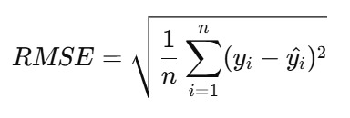
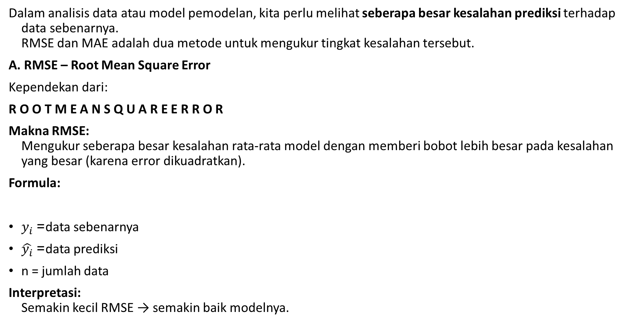
Perhitungan Error (RMSE, MAE)
Dalam analisis data atau model pemodelan, kita perlu melihat seberapa besar kesalahan prediksi terhadap data sebenarnya. RMSE dan MAE adalah dua metode untuk mengukur tingkat kesalahan tersebut.
A. RMSE – Root Mean Square Error
Kependekan dari:
R O O T M E A N S Q U A R E E R R O R
Makna RMSE: Mengukur seberapa besar kesalahan rata-rata model dengan memberi bobot lebih besar pada kesalahan yang besar (karena error dikuadratkan).
Formula:
$y_{i}$= data sebenarnya
$\hat{y_{i}}$= data prediksi
n = jumlah data
Interpretasi: Semakin kecil RMSE → semakin baik modelnya.

Slide 25
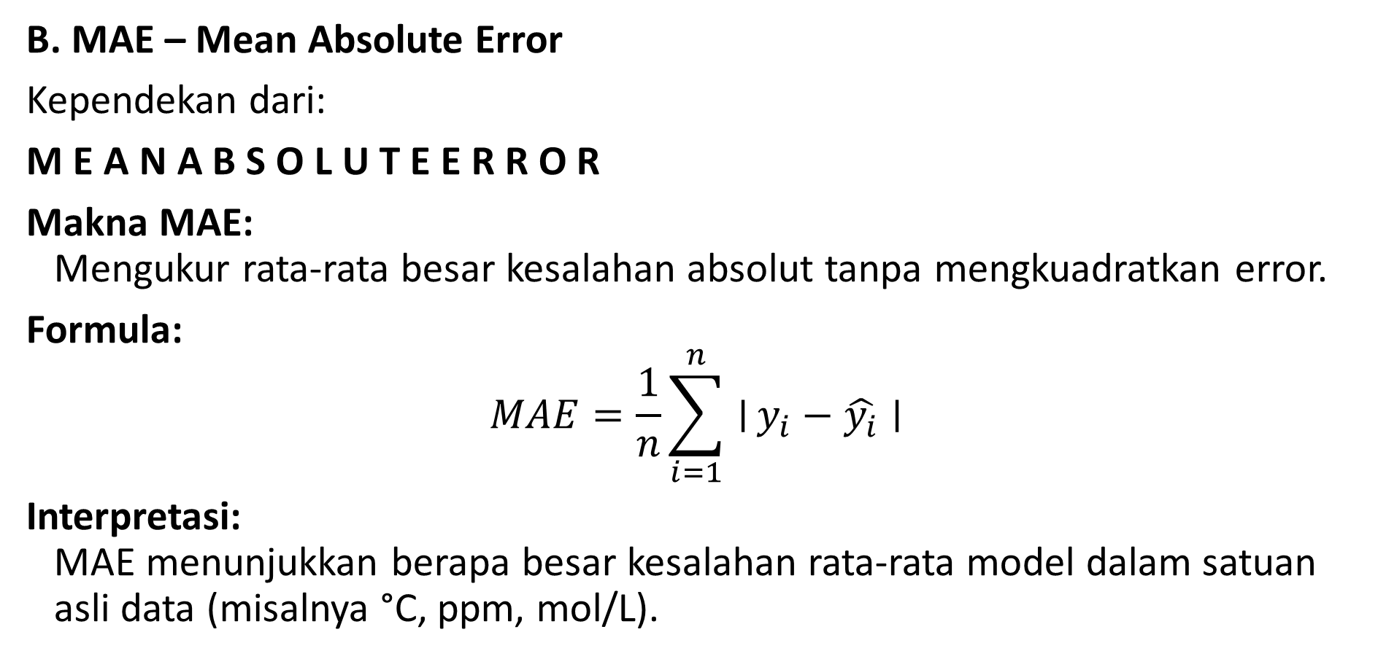
Perhitungan Error (RMSE, MAE)
B. MAE – Mean Absolute Error
Kependekan dari:
M E A N A B S O L U T E E R R O R
Makna MAE: Mengukur rata-rata besar kesalahan absolut tanpa mengkuadratkan error.
Formula:
$$MAE=\frac{1}{n}\sum_{i=1}^{n}{∣}y_{i}−\hat{y_{i}}∣$$
Interpretasi: MAE menunjukkan berapa besar kesalahan rata-rata model dalam satuan asli data (misalnya °C, ppm, mol/L).

Slide 26
Interpretasi Data
Interpretasi adalah proses memberikan makna pada data melalui analisis tren, hubungan sebab-akibat, perbandingan teori, dan evaluasi anomali.
Interpretasi melibatkan penjelasan mengapa data menunjukkan pola tertentu.
Langkah-langkah:
memahami konteks eksperimen,
mengidentifikasi anomali,
membandingkan dengan teori,
menggunakan grafik dan kurva,
menyimpulkan hubungan sebab-akibat.
Contoh interpretasi dalam penelitian teknik kimia:
Kenaikan temperatur meningkatkan laju reaksi → sesuai teori Arrhenius.
Katalis mengalami deaktivasi → pola penurunan konversi secara eksponensial.
Viskositas tinggi menyebabkan tekanan pada pipa meningkat.

Slide 27
Penyajian Data
Penyajian harus:
akurat,
jujur,
tidak menyesatkan.
Tabel, grafik, diagram alir, dan foto eksperimental membantu memperjelas hasil penelitian.

Slide 28
Peran Etika dalam Pengolahan Data
Etika sangat relevan dalam pengolahan data:
tidak menghapus data “jeleks” tanpa alasan ilmiah,
tidak merekayasa grafik,
tidak memilih data tertentu untuk bias,
melaporkan ketidakpastian dan error.

Slide 29
Contoh Studi Kasus DATA DAN INTERPRETASI

Slide 30
Data 1 — Anomali Data Distilasi
Kasus
Peneliti mengukur temperatur pada kolom distilasi. Tiba-tiba tray ke-5 menunjukkan temperatur 30°C lebih rendah dibanding tray ke-4 dan ke-6.
Pertanyaan
Apakah data valid?
Penyebab kemungkinan?
Apa yang harus dilakukan?
Jawaban
Kemungkinan besar tidak valid.
Penyebab:
termokopel rusak
posisi sensor keluar jalur uap
loose connection
Solusi:
kalibrasi ulang
ulang pengukuran
cek instalasi

Slide 31
Data 2 — Kesalahan Pengambilan Sampel Limbah
Kasus
Sampling limbah dilakukan pukul 08.00 pada hari pertama dan pukul 15.00 pada hari kedua. Debit limbah fluktuatif.
Pertanyaan
Apakah data dapat dibandingkan?
Apa kesalahan metodologi?
Apa teknik sampling yang benar?
Jawaban
Tidak dapat dibandingkan karena kondisi proses berbeda.
Kesalahan: tidak representatif, tidak konsisten waktu.
Teknik benar:
composite sampling
waktu konsisten
mengikuti pola produksi

Slide 32
Data 3 — Ketidaksesuaian Simulasi dan Eksperimen Reaktor PFR
Kasus
Simulasi Aspen memberikan konversi 80%, namun eksperimen hanya menunjukkan 55%.
Pertanyaan
Mengapa bisa terjadi perbedaan besar?
Apa faktor operasional yang mempengaruhi?
Bagaimana memperbaiki kecocokan model?
Jawaban
Simulasi ideal, eksperimen nyata → banyak faktor kehilangan tidak dimasukkan.
Faktor yang mempengaruhi:
fouling
kanal aliran (channeling)
suhu tidak stabil
katalis sebagian mati
difusi internal
Perbaikan:
kalibrasi parameter model
masukkan data kinetic real
pastikan kondisi operasi stabil
ukur kembali profil suhu dan tekanan

Slide 33
PERTANYAAN ?

Slide 34
KESIMPULAN
Etika penelitian adalah pedoman moral yang mengatur perilaku peneliti agar penelitian dilakukan secara jujur, bertanggung jawab, dan aman.
Prinsip utama etika penelitian meliputi: kejujuran, objektivitas, integritas, akuntabilitas, dan tanggung jawab sosial.
Plagiarisme, fabrikasi data, manipulasi data, dan duplikasi publikasi merupakan bentuk pelanggaran etika yang harus dihindari.
Dalam teknik kimia, etika juga mencakup keselamatan laboratorium, pengelolaan limbah, dan perlindungan lingkungan.
Data adalah dasar utama penelitian ilmiah; kualitas kesimpulan sangat bergantung pada kualitas data yang digunakan.
Data penelitian dapat berupa data kuantitatif, data kualitatif, data primer, dan data sekunder, masing-masing memiliki cara pengumpulan yang berbeda.
Validitas dan reliabilitas data penting untuk memastikan data benar-benar mewakili fenomena yang diteliti dan konsisten bila diulang.
Analisis data melibatkan penggunaan metode statistik (ANOVA, regresi, error analysis seperti RMSE/MAE) serta perhitungan teknik (kinetika, neraca massa/energi).
Interpretasi adalah proses memberikan makna pada data melalui analisis tren, hubungan sebab-akibat, perbandingan teori, dan evaluasi anomali.

Slide 35
KESIMPULAN
Etika penelitian adalah pedoman moral yang mengatur perilaku peneliti agar penelitian dilakukan secara jujur, bertanggung jawab, dan aman.
Prinsip utama etika penelitian meliputi: kejujuran, objektivitas, integritas, akuntabilitas, dan tanggung jawab sosial.
Plagiarisme, fabrikasi data, manipulasi data, dan duplikasi publikasi merupakan bentuk pelanggaran etika yang harus dihindari.
Dalam teknik kimia, etika juga mencakup keselamatan laboratorium, pengelolaan limbah, dan perlindungan lingkungan.
Data adalah dasar utama penelitian ilmiah; kualitas kesimpulan sangat bergantung pada kualitas data yang digunakan.
Data penelitian dapat berupa data kuantitatif, data kualitatif, data primer, dan data sekunder, masing-masing memiliki cara pengumpulan yang berbeda.
Validitas dan reliabilitas data penting untuk memastikan data benar-benar mewakili fenomena yang diteliti dan konsisten bila diulang.
Analisis data melibatkan penggunaan metode statistik (ANOVA, regresi, error analysis seperti RMSE/MAE) serta perhitungan teknik (kinetika, neraca massa/energi).
Interpretasi adalah proses memberikan makna pada data melalui analisis tren, hubungan sebab-akibat, perbandingan teori, dan evaluasi anomali.

Slide 36
Daftar Pustaka
Creswell, J. W. (2018). Research design: Qualitative, quantitative, and mixed methods approaches (5th ed.). SAGE Publications.
Kothari, C. R. (2004). Research methodology: Methods and techniques (2nd ed.). New Age International.
Montgomery, D. C. (2019). Design and analysis of experiments (10th ed.). Wiley.
Fogler, H. S. (2016). Elements of chemical reaction engineering (5th ed.). Pearson.
Smith, J. M., Van Ness, H. C., & Abbott, M. M. (2005). Introduction to chemical engineering thermodynamics (7th ed.). McGraw-Hill.
McCabe, W. L., Smith, J. C., & Harriott, P. (2005). Unit operations of chemical engineering (7th ed.). McGraw-Hill.

Slide 37
Terima Kasih

